Slide 1

Formulários no Flutter
Apresentado por: Eliane Dantas e Natalia Costa

Slide 2
AGENDA
Introdução
Inserção do widget Form
Adição de campos de entrada
Criação de botão de envio
Validação dos campos de entrada
Salvamento dos campos de entrada
Resultado final

Slide 3
Introdução
Neste módulo, veremos como criar formulários eficientes e funcionais para aplicativos. Adicionando campos de entrada, botões de envio e outros elementos essenciais para criar forms completos e atraentes.
Estrutura básica para iniciar o projeto:
import 'package:flutter/material.dart';
void main() {
runApp(MyApp());
}
class MyApp extends StatelessWidget {
@override
Widget build(BuildContext context) {
return MaterialApp(
title: 'Formulário Flutter',
home: FormPage(),
);
}
}
class FormPage extends StatefulWidget {
@override
_FormPageState createState() => _FormPageState();
}

Slide 4
Inserção do widget Form
Agora adicione a classe com o widget “Form” em seu build method. Isso irá criar um formulário para o usuário preencher.
class _FormPageState extends State<FormPage> {
final _formKey = GlobalKey<FormState>();
final _nomeController = TextEditingController();
final _senhaController = TextEditingController();
final _emailController = TextEditingController();
String _selectedCountry = 'USA';
@override
Widget build(BuildContext context) {
return Scaffold(
appBar: AppBar(
title: Text('Formulário Flutter'),
),
body: Padding(
padding: EdgeInsets.all(16.0),
child: Form(
key: _formKey,
child: Column(
children: [
// Campos de entrada serão adicionados aqui
],
),
),
),
);
}
}

Slide 5
Adição dos campos de entrada
Dentro do widget Form, adicione os campos de entrada que você deseja que o usuário preencha.
Por exemplo, você pode adicionar um “TextFormField” para uma caixa de texto ou um “DropdownButtonFormField” para uma lista suspensa.
Acesse o código no slide seguinte.

Slide 6
Adição dos campos de entrada
TextFormField(
controller: _nomeController,
decoration: InputDecoration(labelText: 'Nome'),
),
TextFormField(
controller: _senhaController,
decoration: InputDecoration(labelText: 'Senha'),
obscureText: true,
),
DropdownButtonFormField<String>(
decoration: InputDecoration(labelText: 'País'),
value: _selectedCountry,
onChanged: (newValue) {
setState(() {
_selectedCountry = newValue!;
});
},
items: ['Brazil', 'USA', 'UK', 'Germany'].map<DropdownMenuItem<String>>((String value) {
return DropdownMenuItem<String>(
value: value,
child: Text(value),
);
}).toList(),
),

Slide 7
Criação de botão de envio
Adicione um botão de envio no final do formulário. Você pode usar um “ElevatedButton” para isso.
Em seguida, adicione uma função para o evento onPressed do botão de envio. Essa função deve validar os campos de entrada e, se tudo estiver correto, enviar as informações do formulário para o servidor ou realizar qualquer outra ação desejada.
ElevatedButton(
onPressed: () {
if (_formKey.currentState!.validate()) {
// salvar e enviar informações aqui
}
},
child: Text('Enviar'),
),

Slide 8
Validação dos campos de entrada
Para validar os campos de entrada, use o método “validate()” em cada um dos seus “TextFormFields”. Isso irá verificar se o usuário preencheu corretamente os campos e exibirá erros se necessário.
Também é possível utilizar o método “autovalidate” do widget “Form” para validar os campos automaticamente enquanto o usuário preenche o formulário.
TextFormField(
controller: _emailController,
decoration: InputDecoration(labelText: 'E-mail'),
keyboardType: TextInputType.emailAddress,
validator: (value) {
if (value != null && !value.contains('@')) {
return 'Por favor, insira um e-mail válido!';
}
return null;
},
),

Slide 9
Salvamento dos campos de entrada
Quando o usuário clicar no botão de envio, os dados digitados são salvos nas seguintes variáveis.
Em seguida, você poderá visualizá-los no Console de depuração.
ElevatedButton(
onPressed: () {
if (_formKey.currentState!.validate()) {
String nome = _nomeController.text;
String senha = _senhaController.text;
String email = _emailController.text;
print('Nome: $nome \nSenha: $senha \nE-mail: $email \nPaís selecionado: $_selectedCountry');
}
},
child: Text('Enviar'),
),

Slide 10
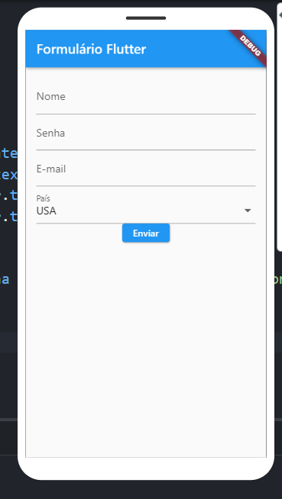
Resultado final
Código completo disponível aqui.

Slide 11
Referências
Flutter: como criar um formulário. Disponível em: <https://www.alura.com.br/artigos/criando-formulario-com-flutter>. Acesso em: 8 mar. 2024.
Building user interfaces with Flutter. Disponível em: <https://docs.flutter.dev/ui>. Acesso em: 8 mar. 2024.

